Slide 1
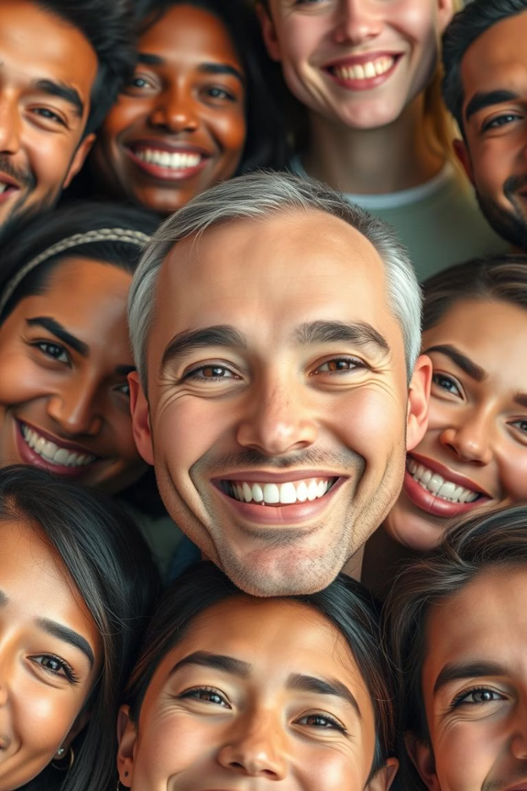
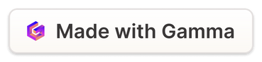
Hướng Dẫn Tạo Dự Án Phát Hiện Khuôn Mặt
Chào mừng đến với hướng dẫn chi tiết về dự án phát hiện khuôn mặt! Chúng ta sẽ cùng nhau xây dựng một hệ thống nhận diện khuôn mặt, sử dụng các công nghệ tiên tiến nhất. Dự án này sẽ mở ra cánh cửa cho bạn vào thế giới AI và xử lý ảnh.
Notes:
1

Slide 2
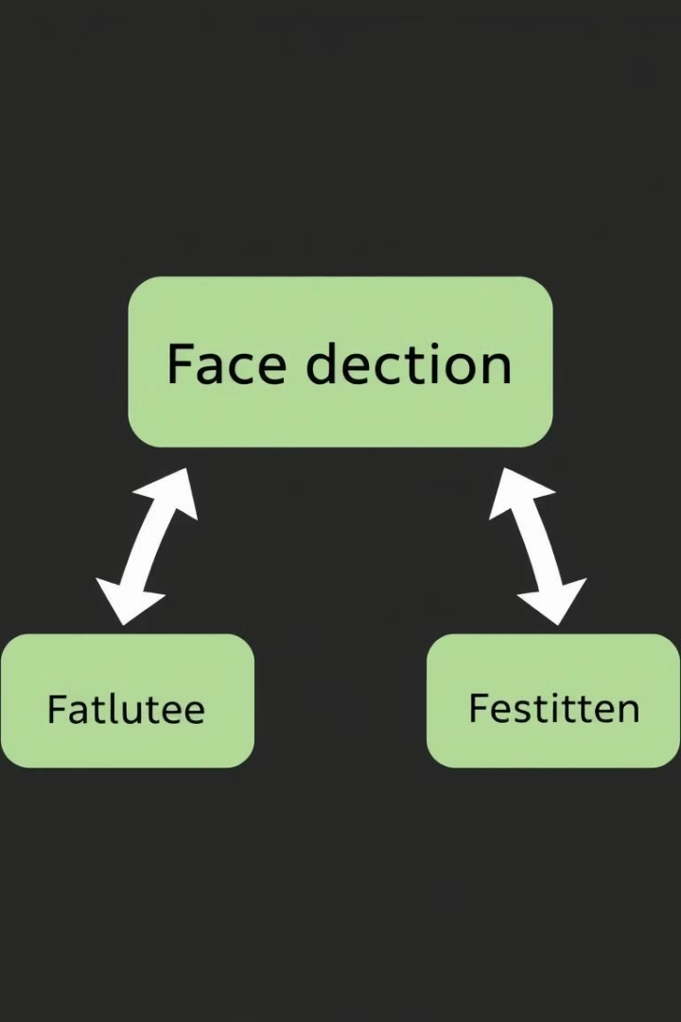
Tổng Quan Dự Án
1
Mục tiêu dự án
2
Phát hiện khuôn mặt thật & giả
Xây dựng hệ thống phát hiện khuôn mặt hiệu quả.
Phân biệt giữa khuôn mặt người thật và khuôn mặt giả mạo.
3
Các bước thực hiện
Cài đặt, thu thập dữ liệu, huấn luyện mô hình, kiểm tra.
Notes:
2

Slide 3
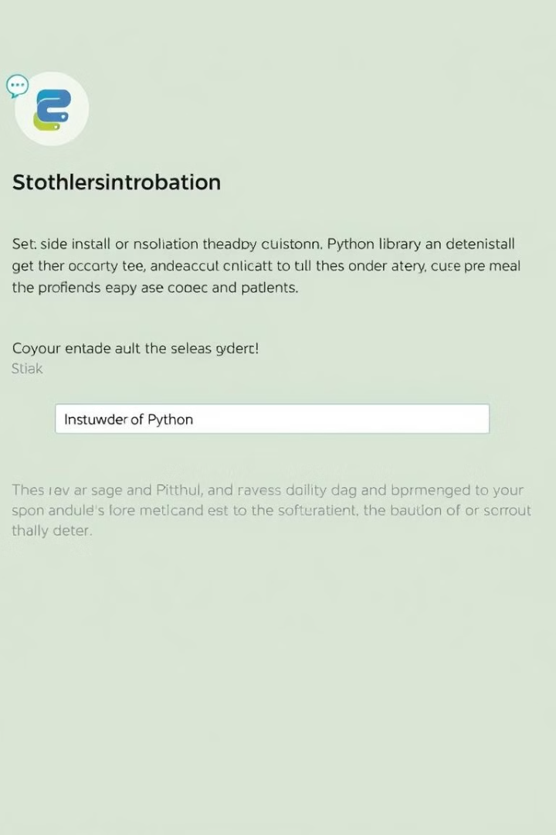



Cài Đặt Môi Trường
Công cụ
PyCharm và Python 3.x.
Thư viện
cvzone
ultralytics
mediapipe
yolo
pytorch
Cài đặt
pip install cvzone ultralytics mediapipe
https://pytorch.org/get-started/locally/
Notes:
3

Slide 4
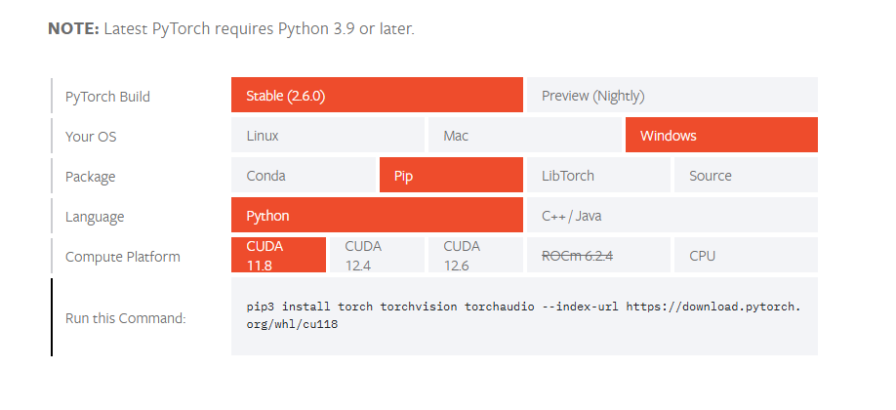
Cài Đặt Môi Trường
Cài đặt: Pytorch
Tùy thuộc vào hệ điều hành của máy, chọn câu lệnh cho phù hợp để cài đặt pytorch
Notes:
3

Slide 5

Thu Thập Dữ Liệu
Cấu trúc
Khuôn mặt thật
Khuôn mặt giả
/dataset
Ảnh người thật.
Ảnh, video, tượng, mặt nạ.
/real
/fake
/all
Notes:
4

Slide 6
Thu Thập Dữ Liệu
Tạo cây thư mục lưu dataset:
/Thư mục dự án
/Dataset
/all
/Fake
/Real
Tạo file thu thập data: dataCollection.py
/Thư mục dự án
/Dataset
/dataCollection.py
Notes:
4

Slide 7
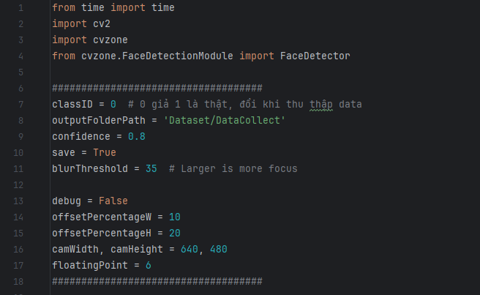
Thu Thập Dữ Liệu - Gán nhãn
File dataCollection.py:
Khai báo thư viện
Khai báo biến cần thiết
Notes:
4

Slide 8
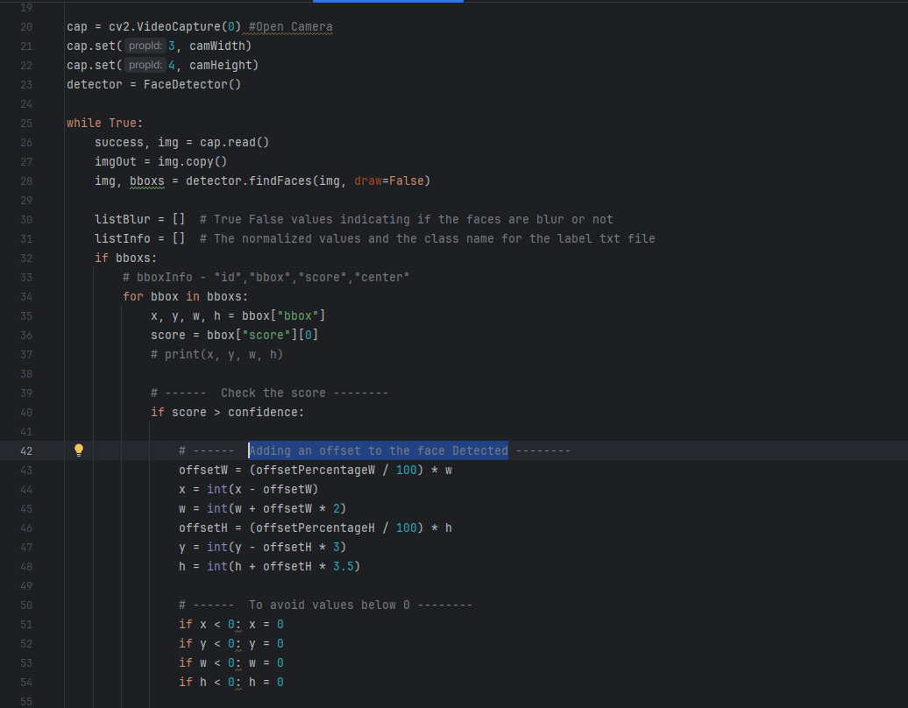
Thu Thập Dữ Liệu - Gán nhãn
File dataCollection.py:
Mở camera
Mở rộng thêm độ lệch khuôn mặt
Notes:
4

Slide 9
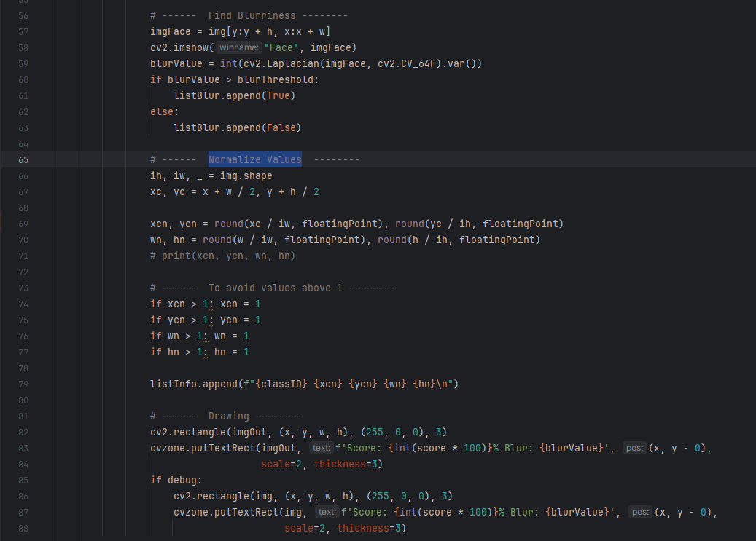
Thu Thập Dữ Liệu - Gán nhãn
File dataCollection.py:
Tìm độ mờ của ảnh
Vẽ khuôn phát hiện mặt
Notes:
4

Slide 10
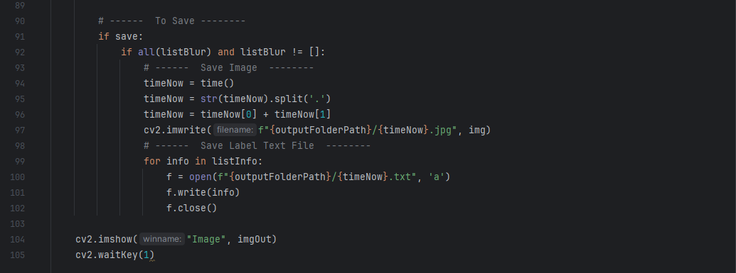
Thu Thập Dữ Liệu - Gán nhãn
File dataCollection.py:
Lưu hình ảnh
Lưu nhãn hình ảnh
Notes:
4

Slide 11
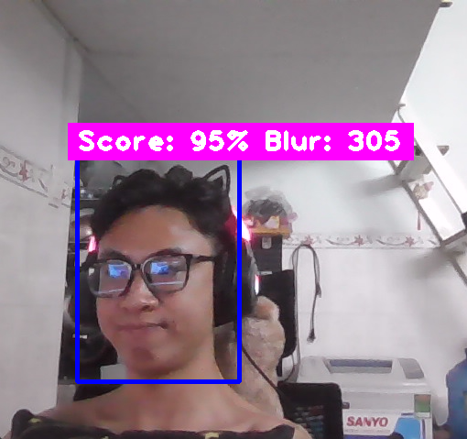
Thu Thập Dữ Liệu - Gán nhãn
File dataCollection.py:
Chạy file sau khi hoàn chỉnh
Notes:
4

Slide 12
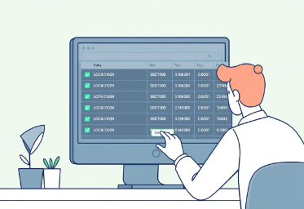
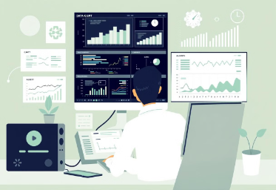
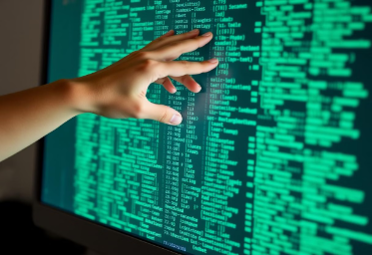
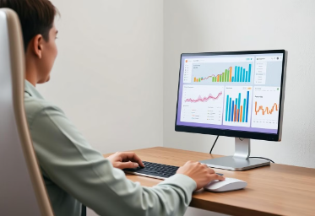
Xử Lý Dữ Liệu
Gán nhãn
Chia dữ liệu
Xáo trộn
data.yaml
Gán nhãn dữ liệu:
Chia dữ liệu thành tập huấn luyện (80%) và tập kiểm tra (20%).
Xáo trộn dữ liệu để tránh tình trạng overfitting.
Chuẩn bị file cấu hình data.yaml.
1 cho khuôn mặt thật
0 cho khuôn mặt giả.
Notes:
5

Slide 13
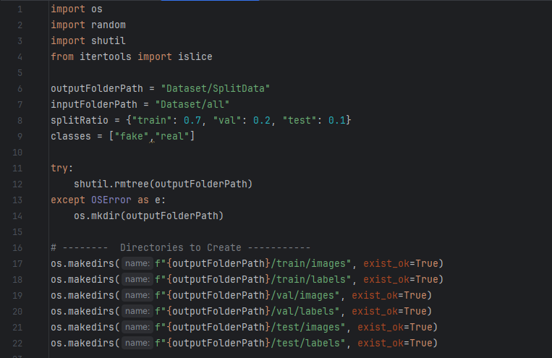
Xử Lý Dữ Liệu
Tạo file splitData.py:
Khai báo thư viện cần thiết
Khai báo biến cần thiết
Tạo các file lưu trữ dữ liệu cho việc huấn luyện
Notes:
5

Slide 14
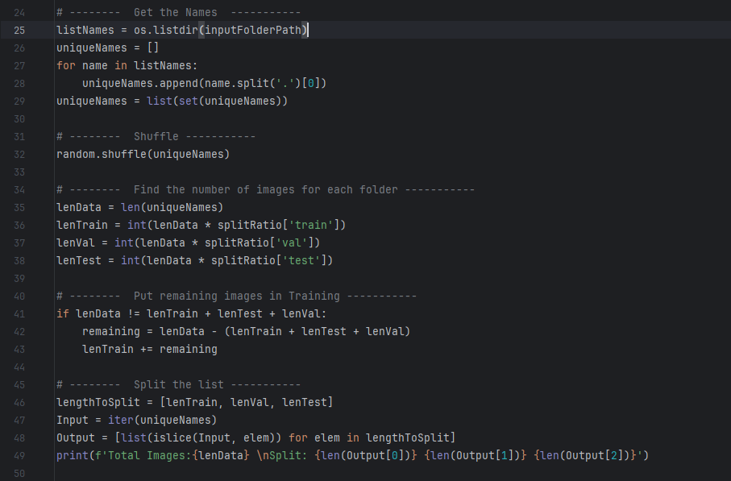
Xử Lý Dữ Liệu
Tạo file splitData.py:
Lấy tên file ảnh đầu vào
Xáo trộn toàn bộ ảnh đầu vào
Chia danh sách các file ảnh trước khi huấn luyện mô hình
Notes:
5

Slide 15
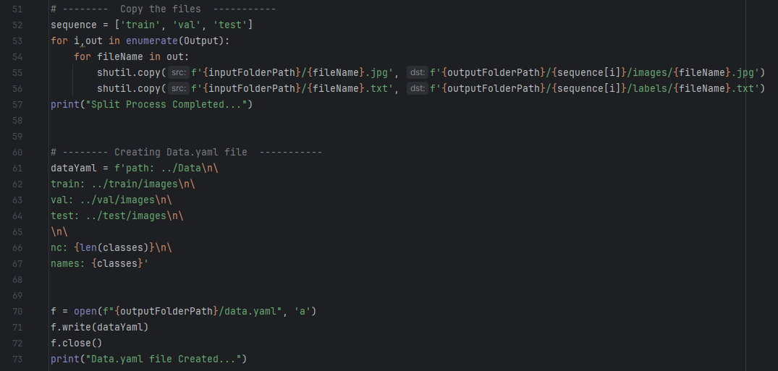
Xử Lý Dữ Liệu
Tạo file splitData.py:
Copy các file vào các thư mục dùng để lưu trữ dữ liệu huấn luyện đã tạo trước đó
Tạo file data.yaml để huấn luyện mô hình
Notes:
5

Slide 16
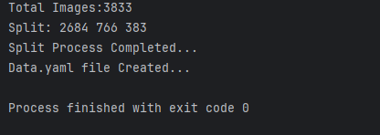
Xử Lý Dữ Liệu
Tạo file splitData.py:
Sau khi khởi động
Notes:
5

Slide 17
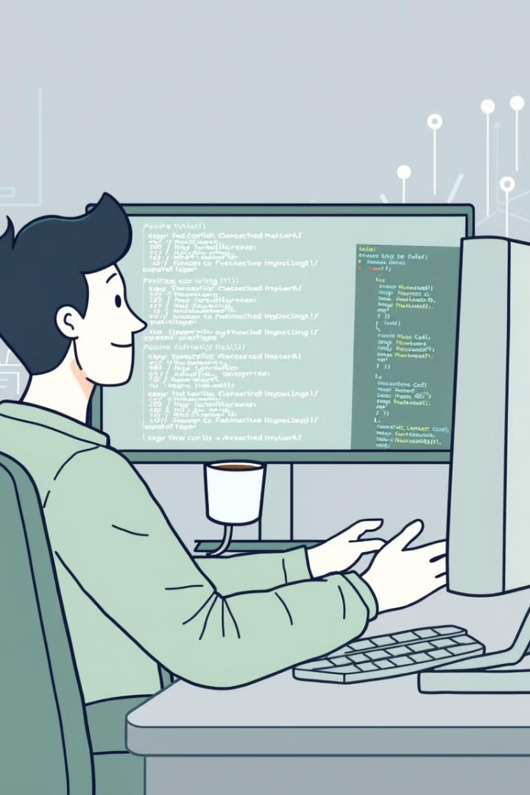
Huấn Luyện Mô Hình
PyTorch & YOLO
Sử dụng framework.
Lệnh train
from ultralytics import YOLO
model = YOLO("yolov8n.pt")
model.train(data="data.yaml", epochs=3)
Lưu file mô hình
best.pt (file lưu trữ mô hình tốt nhất sau khi train)
Notes:
6

Slide 18
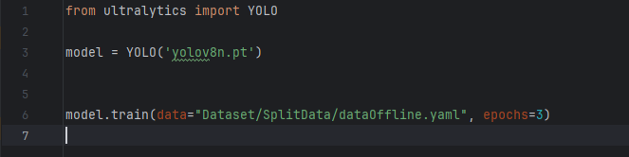
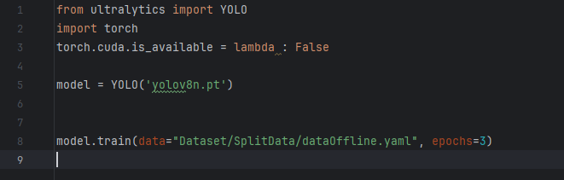
Huấn Luyện Mô Hình
Với máy tính cá nhân có GPU lớn hơn 2GB
Với máy tính cá nhân có GPU nhỏ hơn 2GB
Notes:
6

Slide 19
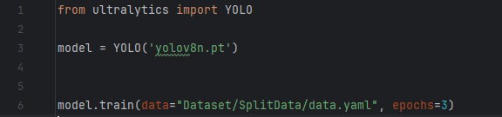
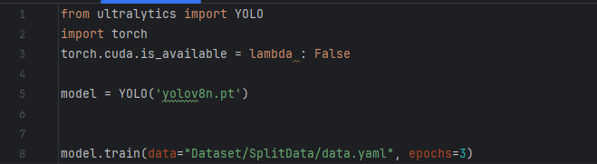
Huấn Luyện Mô Hình
Với máy tính cá nhân có GPU lớn hơn 2GB
Với máy tính cá nhân có GPU nhỏ hơn 2GB
Notes:
6

Slide 20
Huấn Luyện Mô Hình
Với máy tính cá nhân có GPU lớn hơn 2GB
Với máy tính cá nhân có GPU nhỏ hơn 2GB
Notes:
6

Slide 21
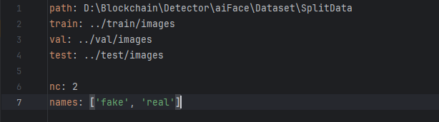
Huấn Luyện Mô Hình
Sửa file data.yaml
Notes:
6

Slide 22
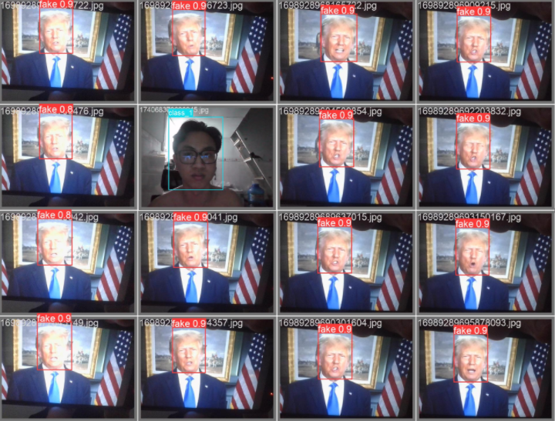
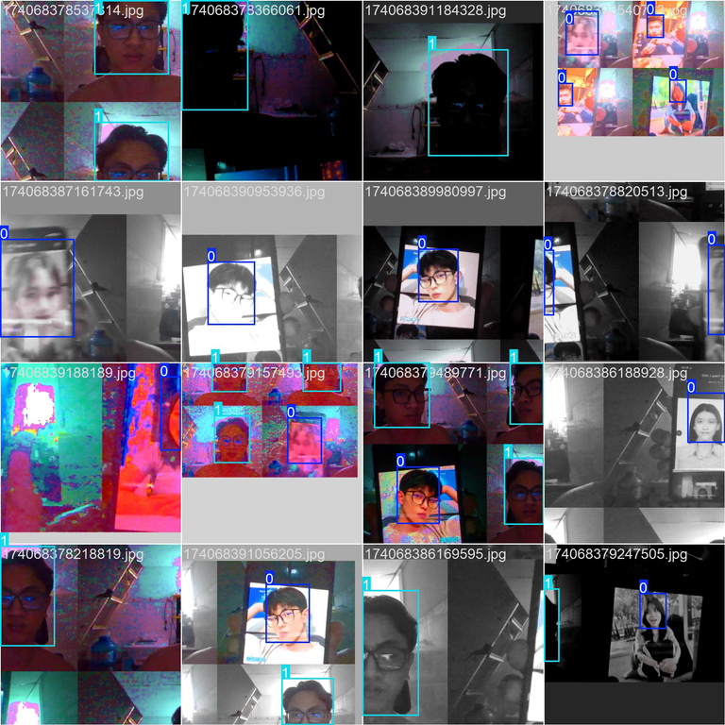
Huấn Luyện Mô Hình
Khởi chạy file train.py
Notes:
6

Slide 23
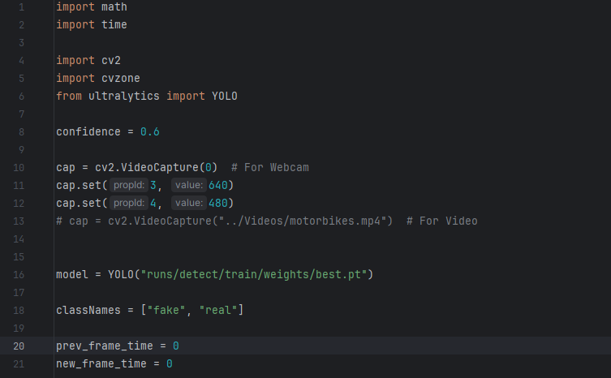
Khởi chạy chương trình
Sau khi đã huấn luyện hoàn thành chương trình, chỉnh sửa file main.py
Notes:
6

Slide 24
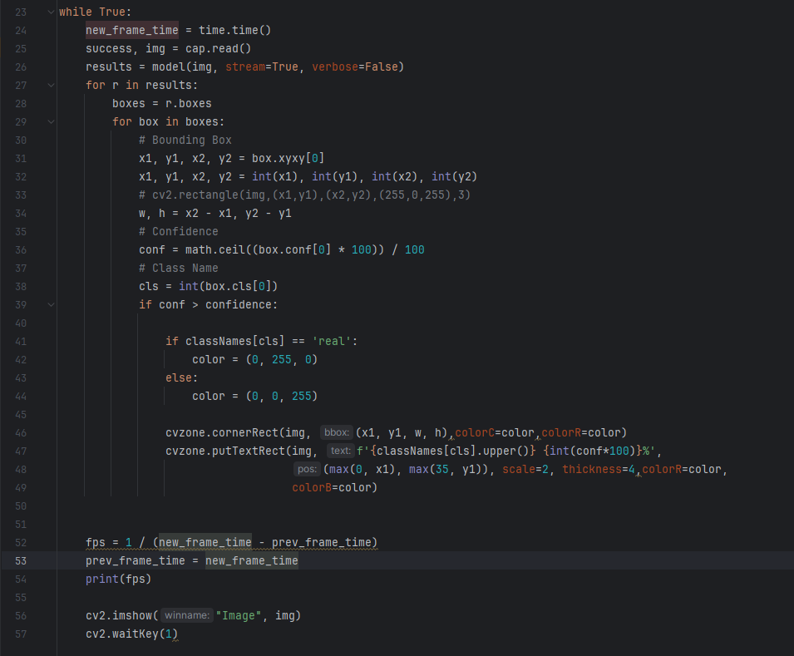
Khởi chạy chương trình
Sau khi đã huấn luyện hoàn thành chương trình, chỉnh sửa file main.py
Notes:
6

Slide 25
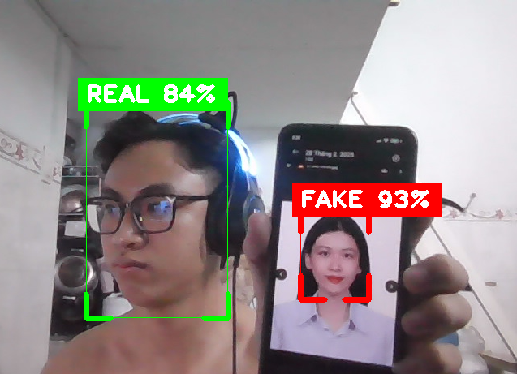
Khởi chạy chương trình
Chạy file main.py
Notes:
6

Slide 26
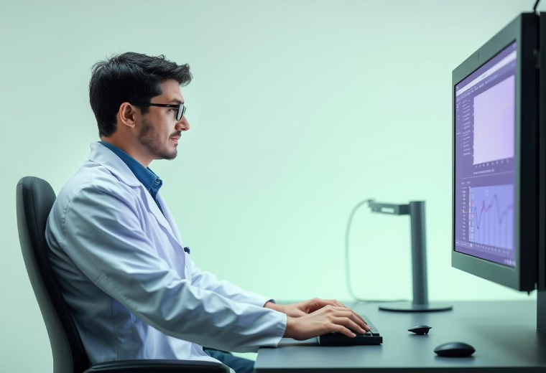
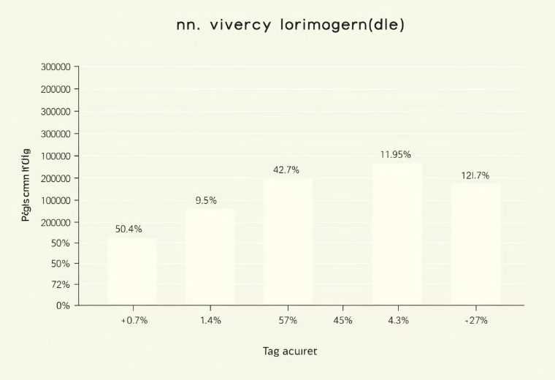
Kiểm Tra & Đánh Giá
Kiểm tra
Đánh giá
results = model("test_image.jpg")
results.show()
Độ chính xác, độ nhạy, độ đặc hiệu.
Notes:
7

Slide 27

Cảm ơn!
Chúc mừng bạn đã hoàn thành hướng dẫn. Hy vọng bạn đã có những kiến thức bổ ích để bắt đầu dự án phát hiện khuôn mặt của riêng mình. Đừng ngần ngại khám phá và thử nghiệm thêm để nâng cao kỹ năng của bạn.
Notes:
9

